Slide 1
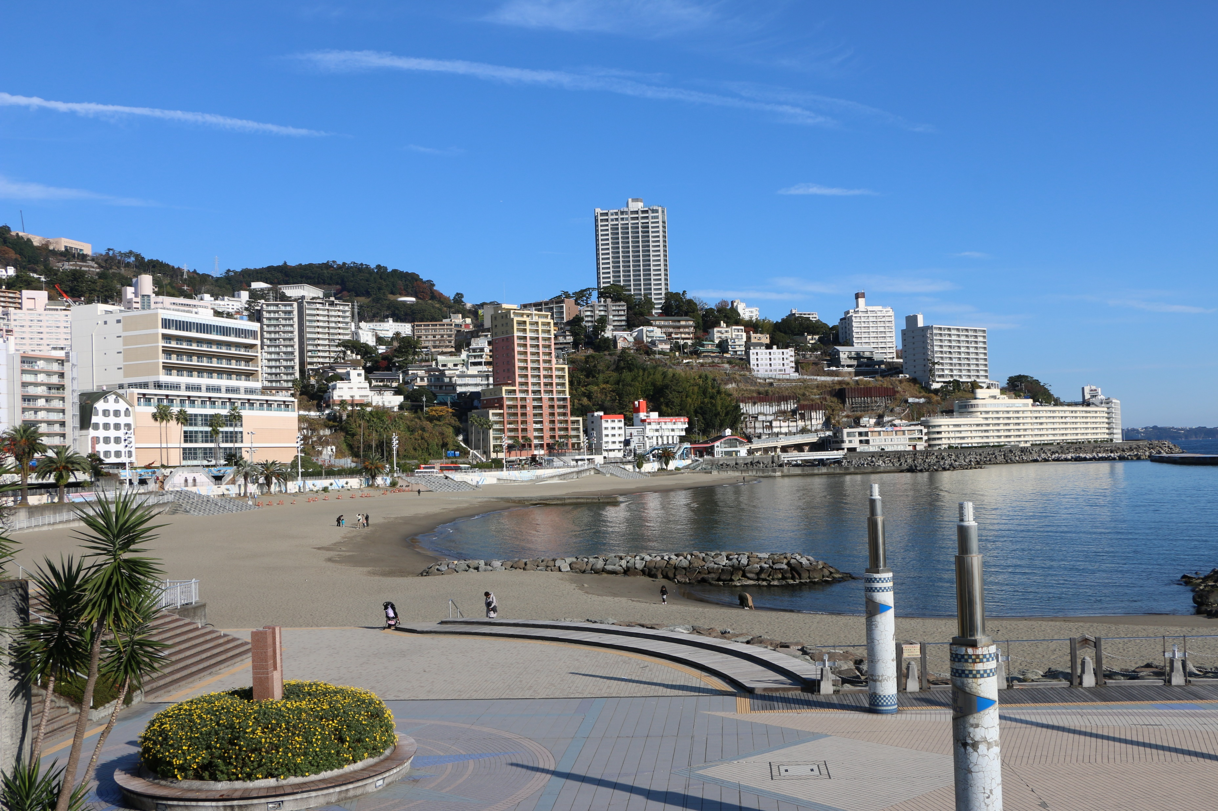


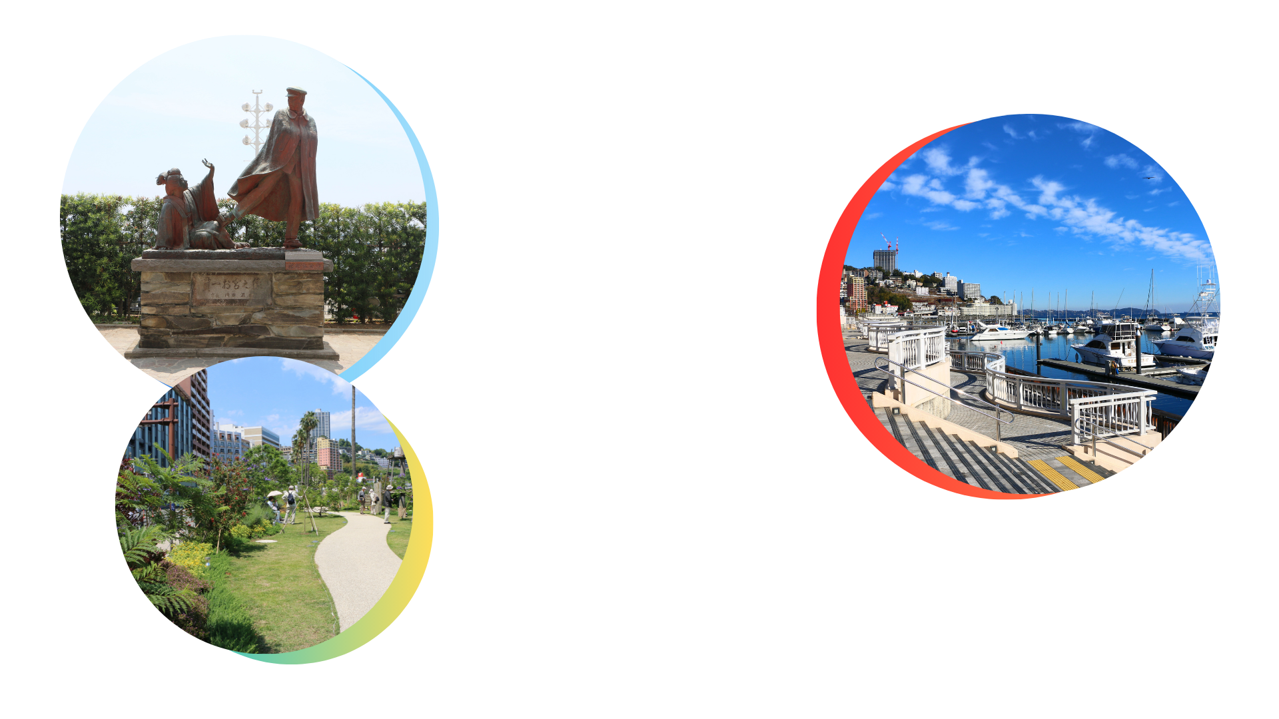


回想企画
昭和
の
熱海
14:00～15:00
音楽や体操を
ご一緒に！
開 催 日
１
28
水
月 日

